Slide 1
1강 안드로이드를 시작하며

Slide 2
1 강의를 시작하며
이번 강의는 안드로이드 앱 개발용 툴인 Android Studio 를 설치하는 시간입니다.
안드로이드 스튜디오를 설치하며 생길 수 있는 몇몇 에러들을 해결하며 안드로이드 스튜디오 자체에 친숙해 지도록 합시다.

Slide 3
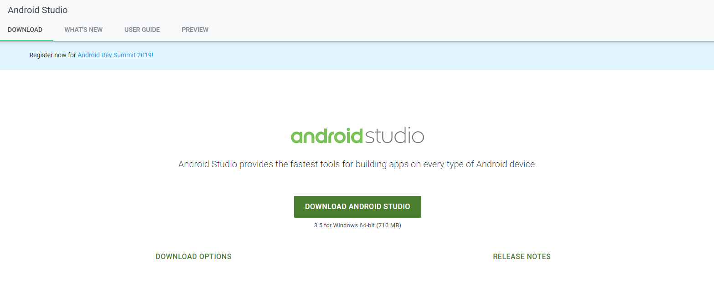
1-1 안드로이드 설치 과정
설치 파일 다운로드 - developer.android.com/studio/index.html

Slide 4
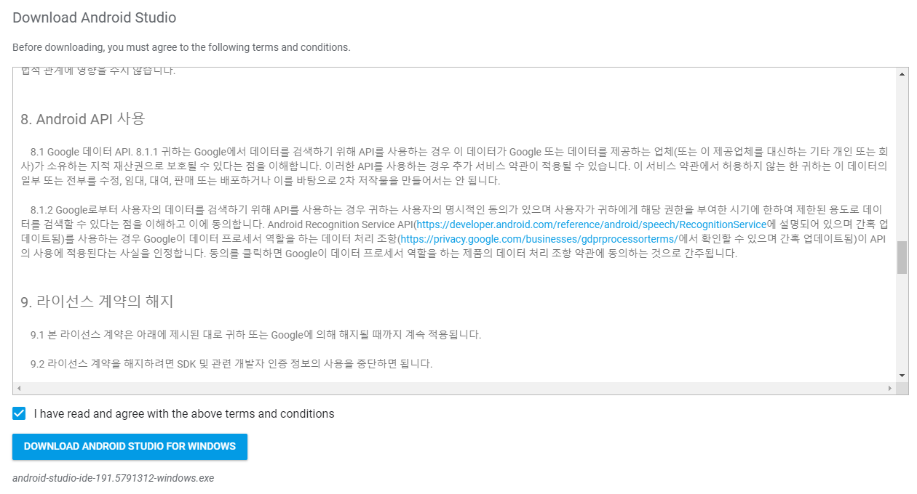
1-1 안드로이드 설치 과정 (2)
약관에 동의하신 후 오른쪽 밑 파란 버튼을 눌러주세요

Slide 5
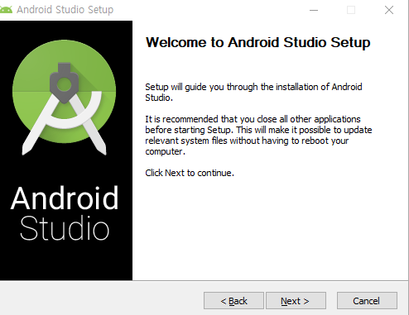
1-1 안드로이드 설치 과정 (3)
설치파일을 실행시켜 주세요

Slide 6
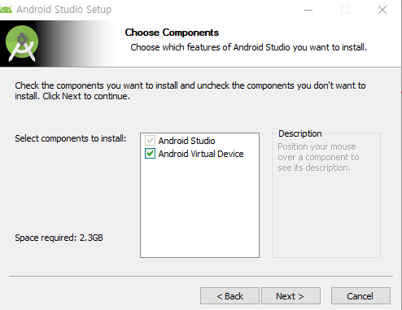
1-1 안드로이드 설치 과정 (4)
Next 버튼을 클릭해주세요

Slide 7
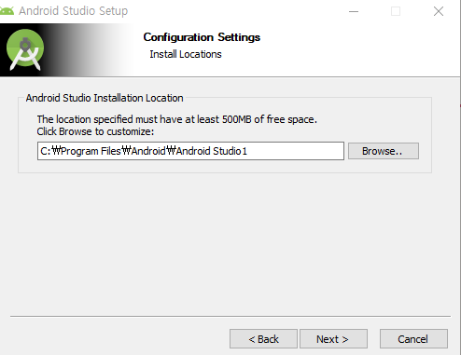
1-1 안드로이드 설치 과정 (5)
설치할 컴퓨터의 하드디스크에 500MB 이상의 공간이 남아 있는지 확인해 주세요.

Slide 8
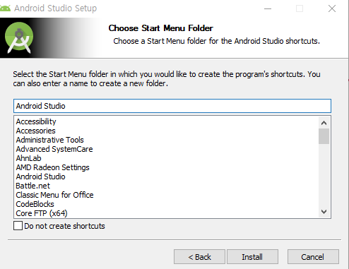
1-1 안드로이드 설치 과정 (6)
Install 버튼을 눌러 설치를 시작합니다.

Slide 9
1-1 안드로이드 설치 과정 (7)
설치 완료 후 Android Studio를 실행합니다.

Slide 10
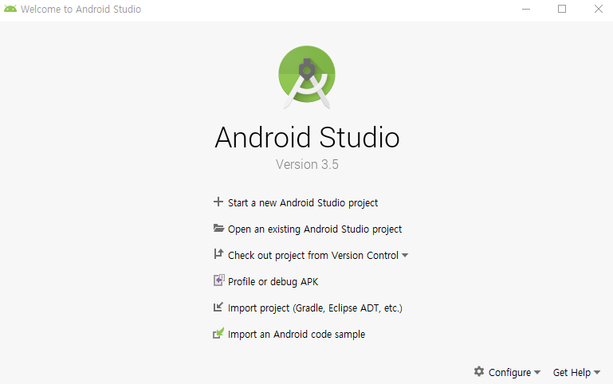
1-2 안드로이드 프로젝트 만들기
새로운 프로젝트를 만들기 위해 첫번째 메뉴를 클릭해 주세요

Slide 11
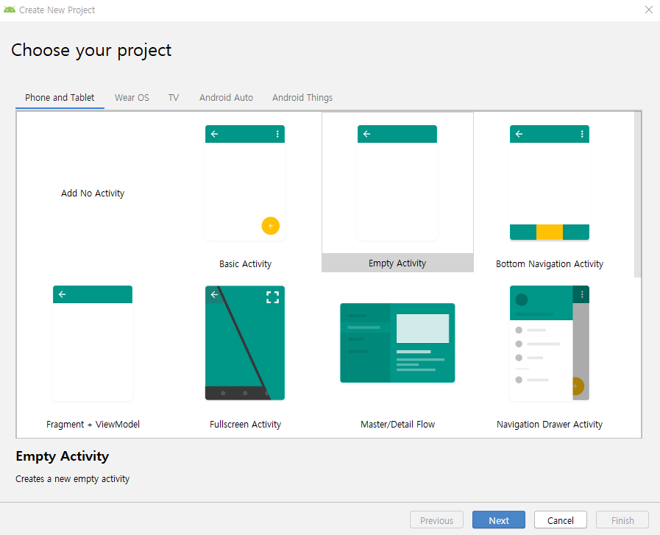
1-2 안드로이드 프로젝트 만들기
Empty Activity를 선택해주세요.

Slide 12
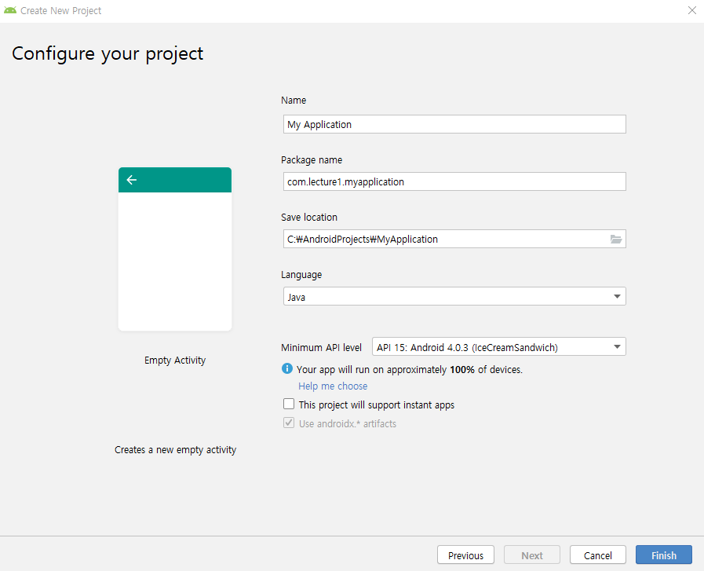
1-2 안드로이드 프로젝트 만들기 (2)
만들어질 앱의 이름과
패키지 이름
저장할 장소
사용할 프로그래밍 언어
안드로이드 버전 등을 선택 가능합니다.
Finish 버튼을 눌러주세요

Slide 13
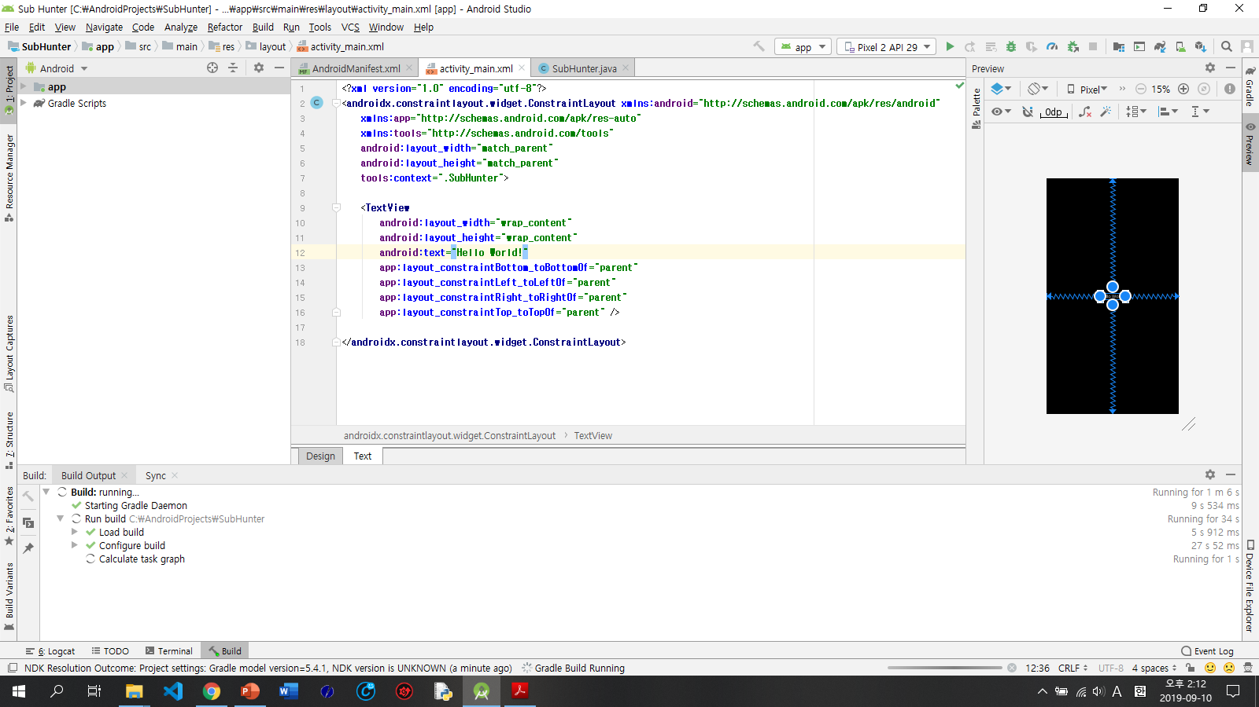
1-2 안드로이드 프로젝트 만들기 (3)
프로젝트가 시작되었을 때의 화면 입니다.

Slide 14
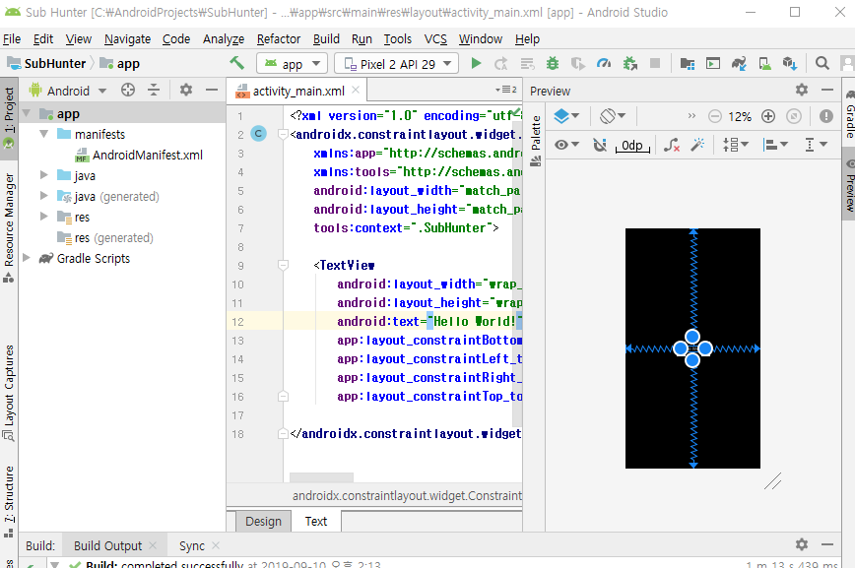
1-2 안드로이드 프로젝트 구성
안드로이드의 디자인과 형식을 지원 하는 xml 파일입니다.

Slide 15
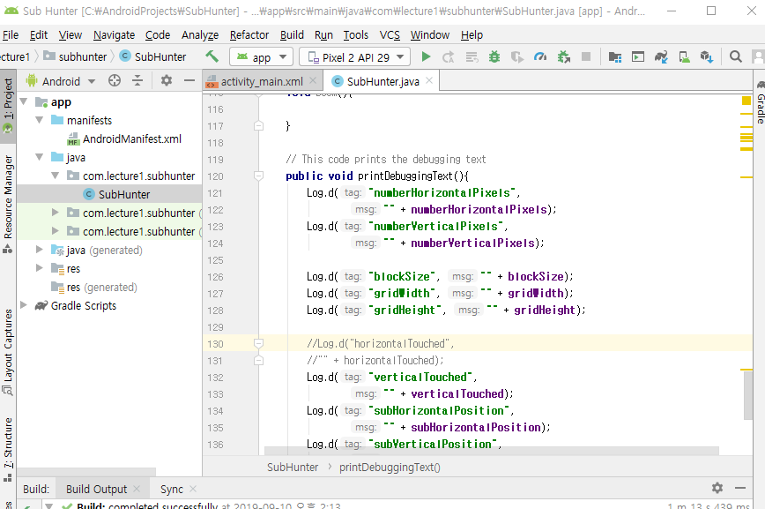
1-2 안드로이드 프로젝트 구성 (2)
안드로이드로 원하는 작업을 쓰는 JAVA 파일 입니다.

Slide 16
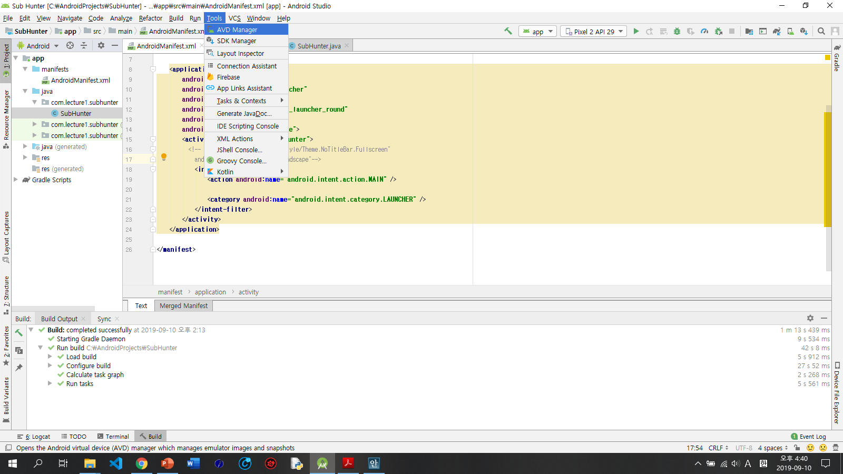
1-2 안드로이드 프로젝트 구성 (3)
AVD (Android Virtual Device)
안드로이드 에뮬레이터를 만들기 위한 툴 입니다.

Slide 17
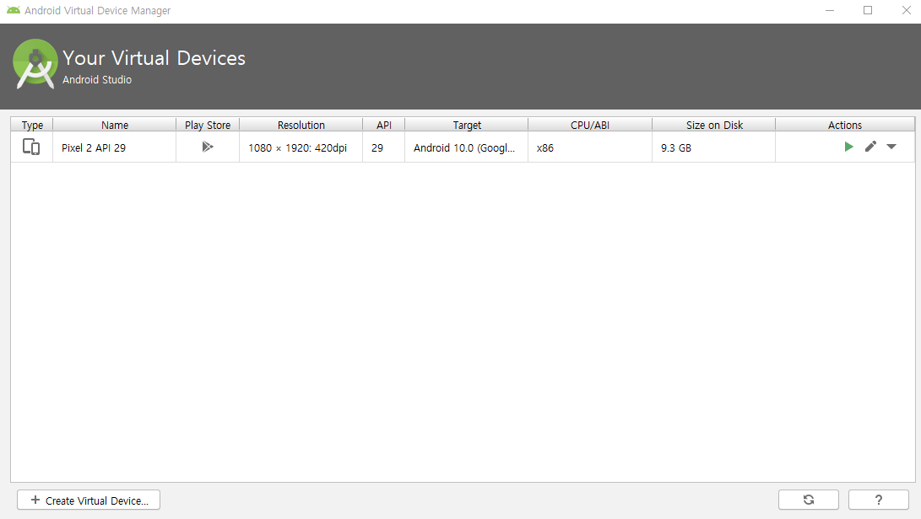
1-2 안드로이드 프로젝트 구성 (4)
왼쪽 아래쪽에 있는 Create Virtual Device를 클릭합니다.

Slide 18
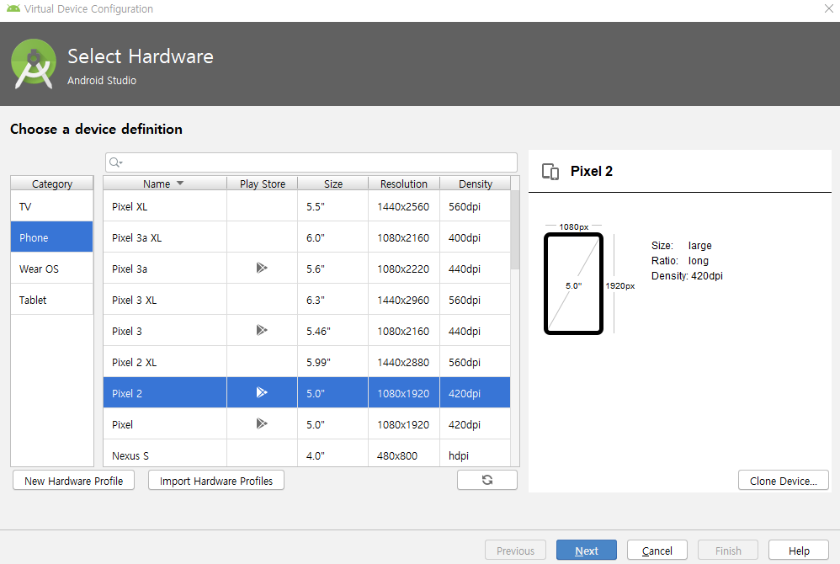
1-2 안드로이드 프로젝트 구성 (5)
여기서 여러 다른 화면크기에 맞는 에뮬레이터를 만들 수 있습니다.

Slide 19
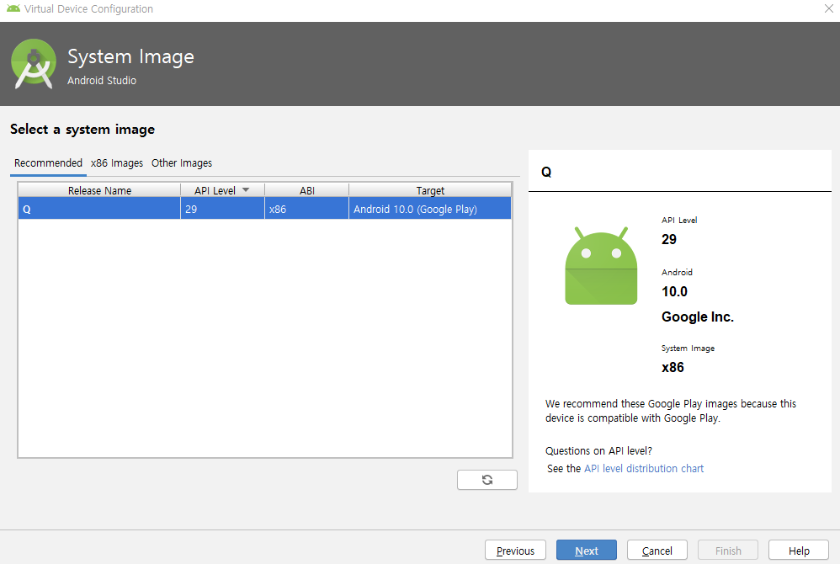
1-2 안드로이드 프로젝트 구성 (6)
안드로이드 버전 선택과 구버전의 안드로이드OS 선택이 가능합니다.
여기서는 안드로이드os 를 다운받아서 해결 해야 합니다.

Slide 20
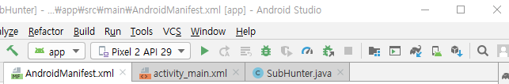
1-2 안드로이드 프로젝트 구성 (7)
만들어진 앱을 시험하기 위해 에뮬레이터를 실행 하는 버튼입니다.

Slide 21
1-2 안드로이드 프로젝트 구성 (8)
에뮬레이터가 실행된 모습입니다. 오른쪽에 나열된 버튼을 통해 간단한 조작을 할 수 있습니다.

Slide 22
1-3 강의를 마치며
이상으로 안드로이드 스튜디오를 설치 후 실행하는데 있어서 필요한 모든 것들을 다 확인해 보았습니다.
앞으로 강의를 계속해 나가며 안드로이드 스튜디오와 친숙해 지는게 가장 중요한 만큼 앞으로도 안드로이드 스튜디오를 계속 실행하며 이것 저것 확인해 보도록 합시다.

